Slide 1
新生报到操作指南
PC端登录校园信息综合服务平台

Slide 2
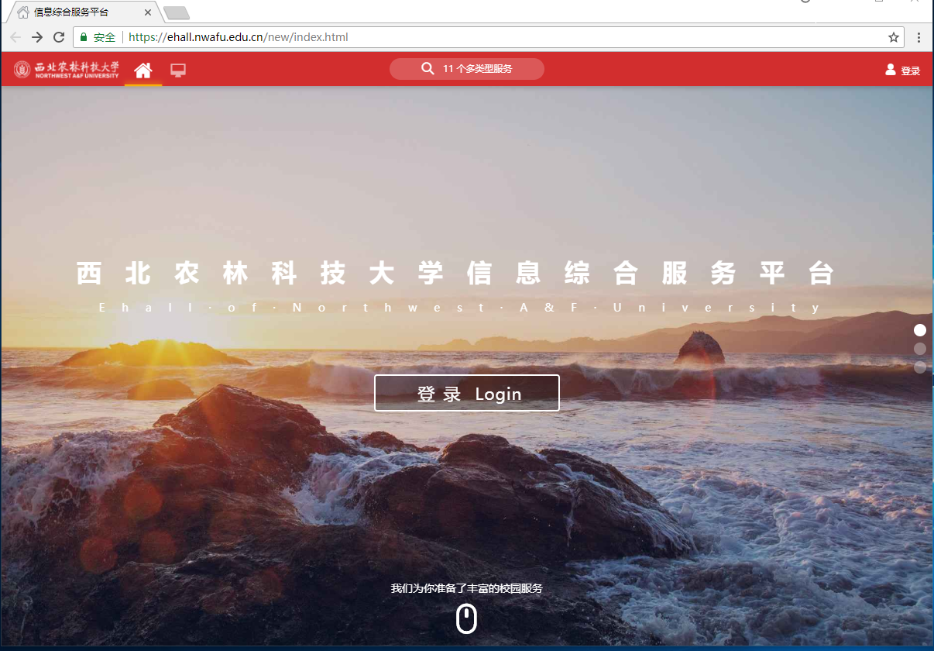
PC端通过信息综合服务平台进入迎新服务
先进入我校服务信息平台： https://ehall.nwafu.edu.cn/ ，点击登录

Slide 3
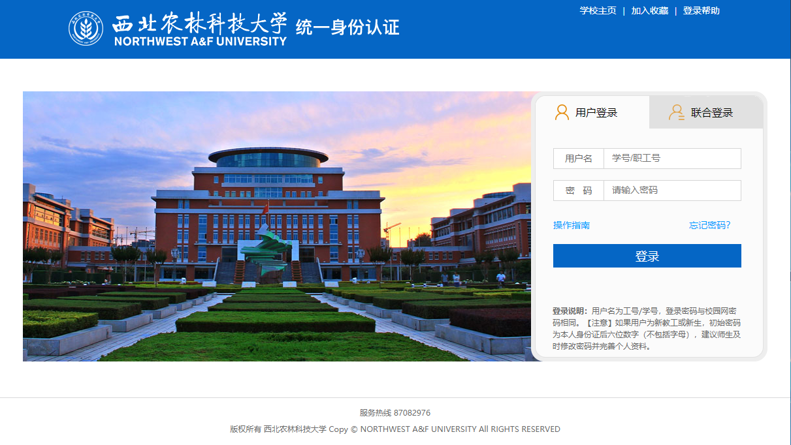
进入统一身份认证：
用户名：准考证号
密 码：身份证后6位

Slide 4
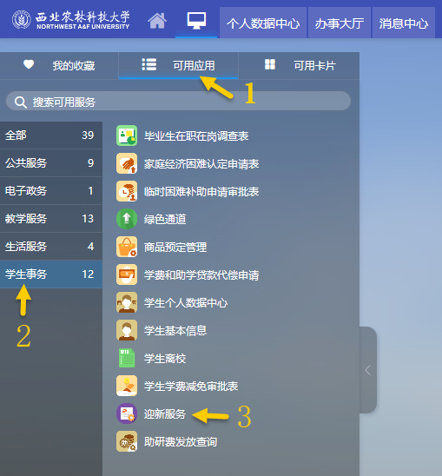
启用迎新服务
新生登录后，依次点击 1 可用应用 → 2 学生事务 → 3 迎新服务 启用迎新服务

Slide 5
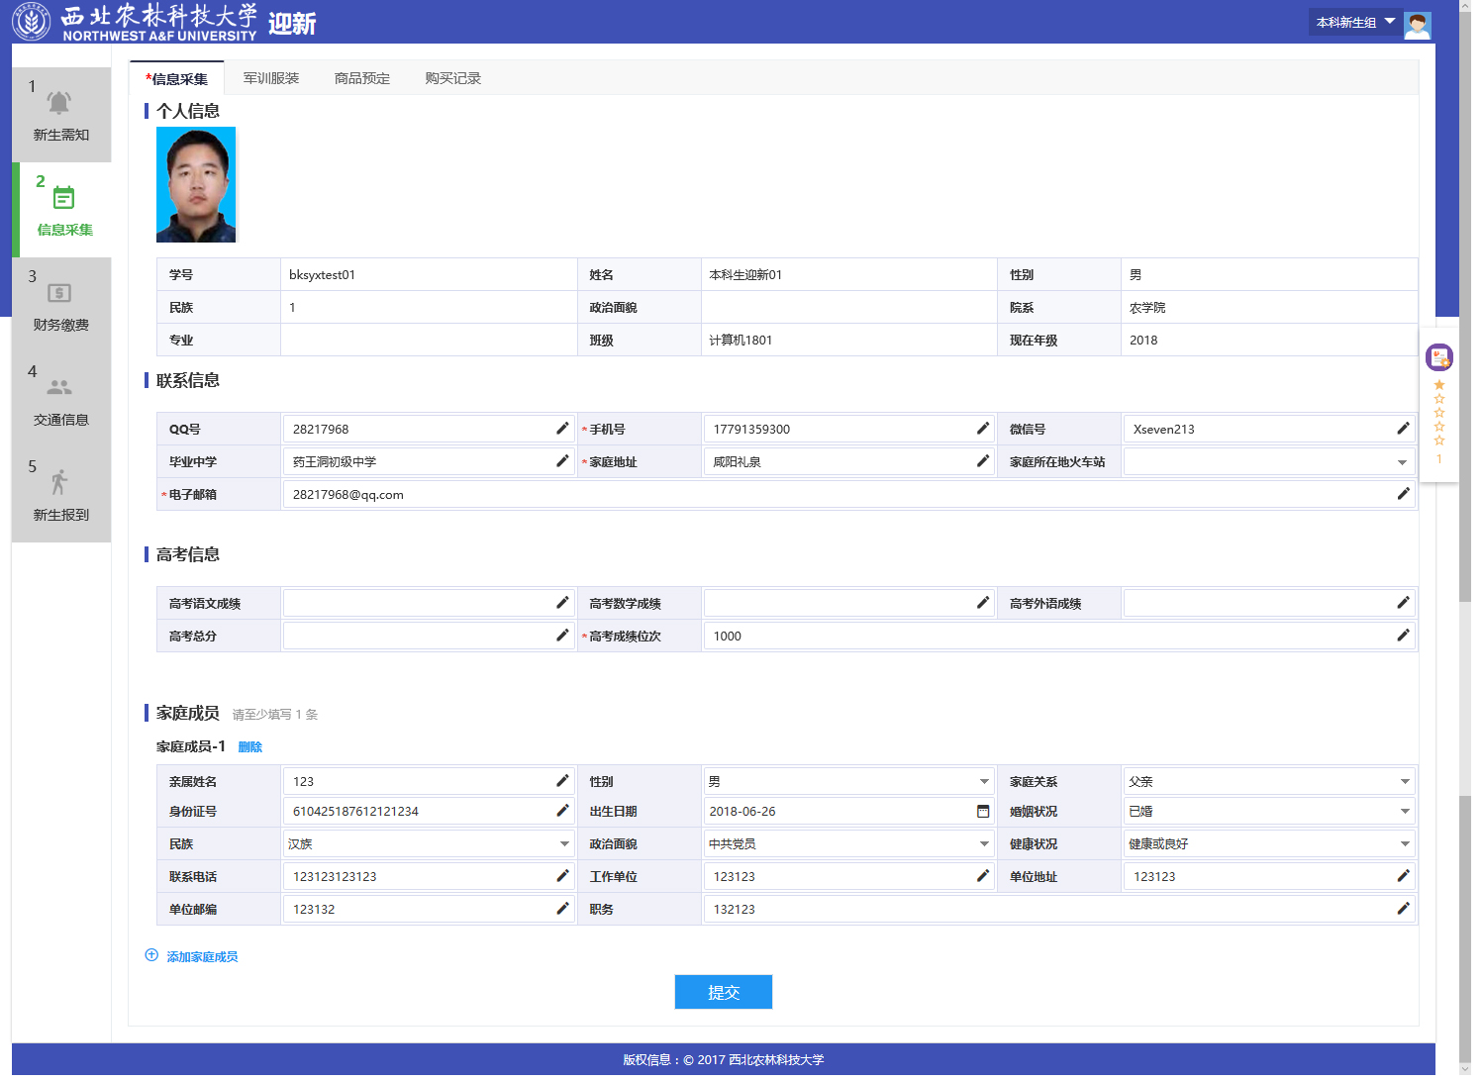
信息采集：请如实填写信息采集，所采集信息进入数据库，供校多个业务系统使用

Slide 6
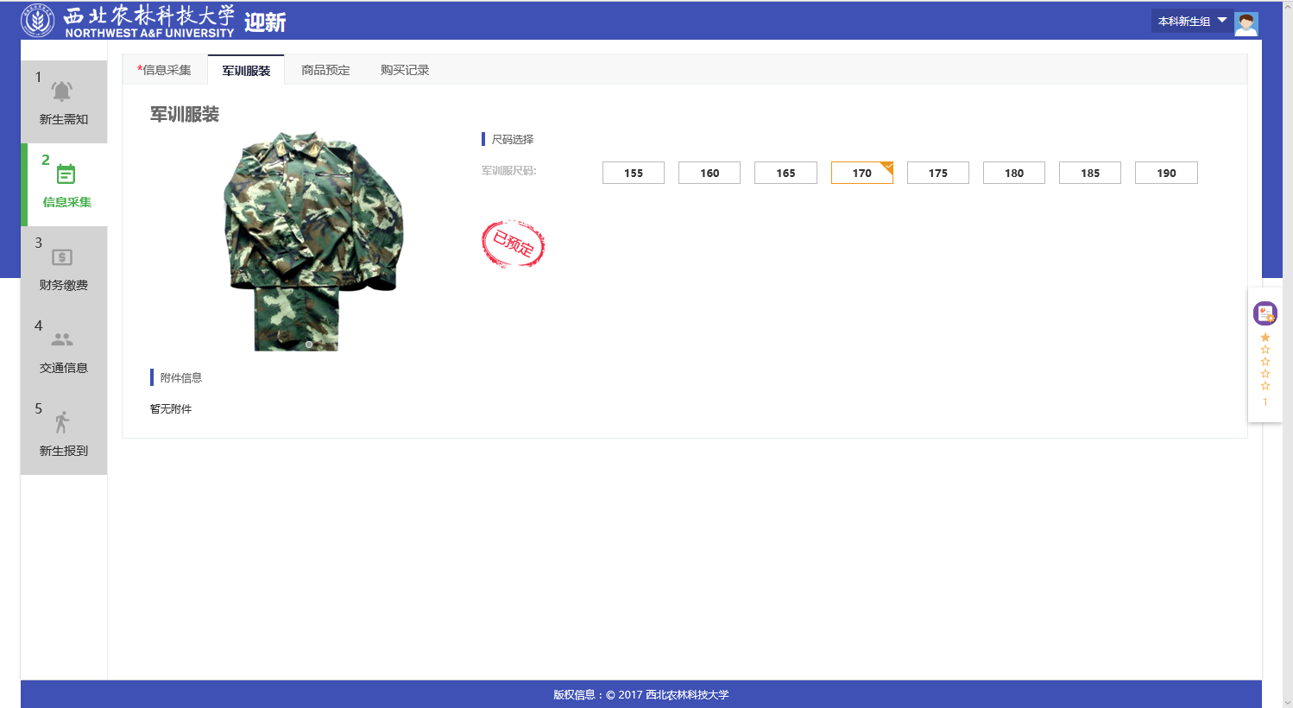
军训服装：

Slide 7
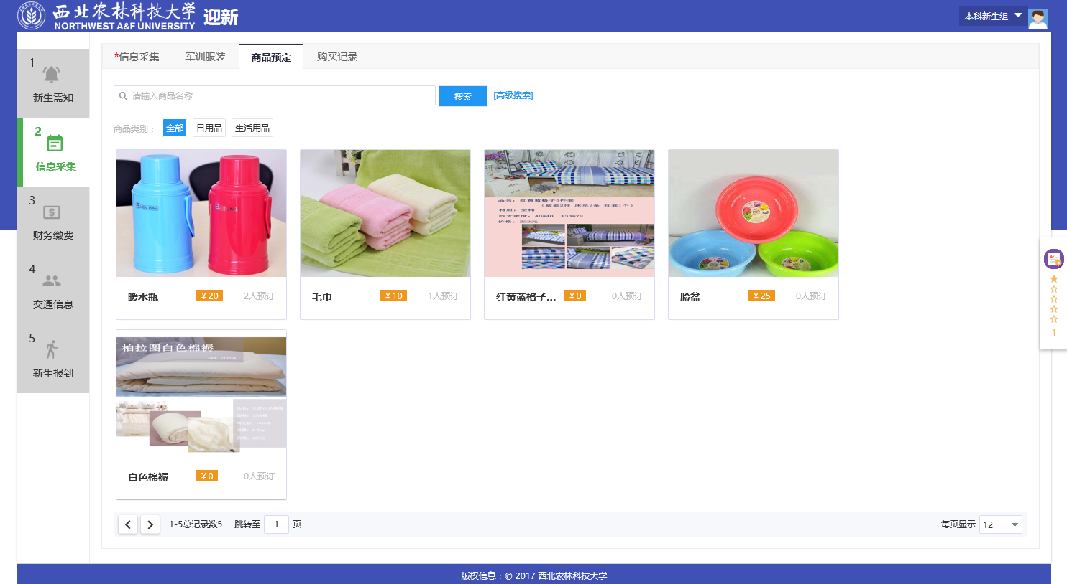
商品预定：

Slide 8
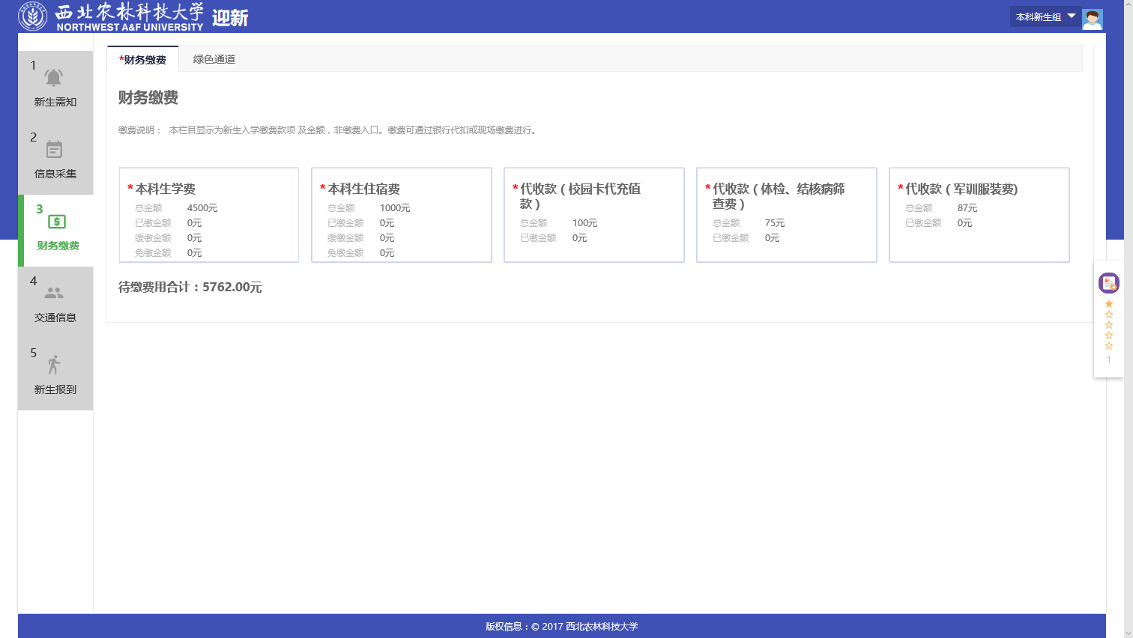
财务缴费：(本栏目信息为新生入学缴费款项及金额，非缴费入口，缴费可通过银行代扣或现场缴费进行)
(上图的金额信息是测试数据，仅供参考，实际需要交纳的金额以通知书为准)

Slide 9
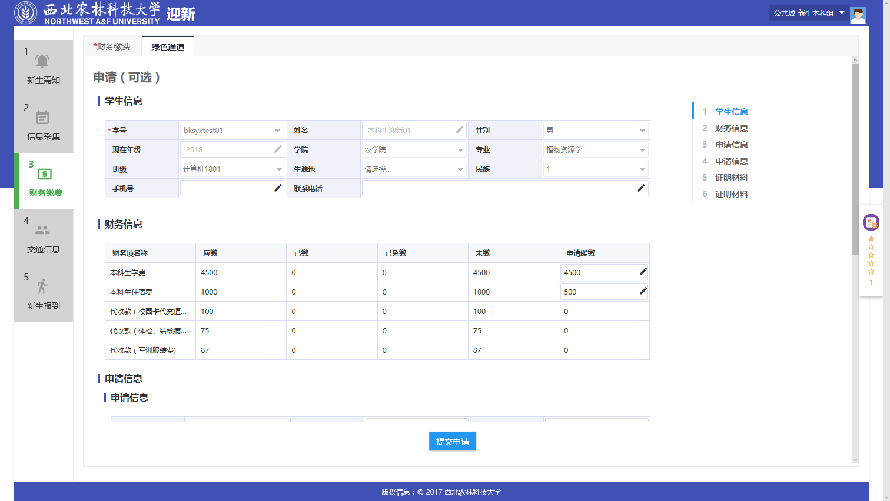
绿色通道：需要走绿色通道的新生务必完成此项

Slide 10
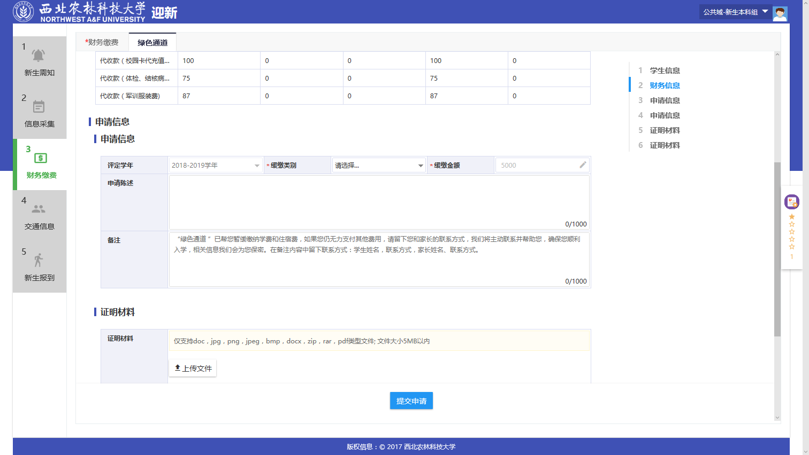
绿色通道：需要走绿色通道的新生务必完成此项

Slide 11
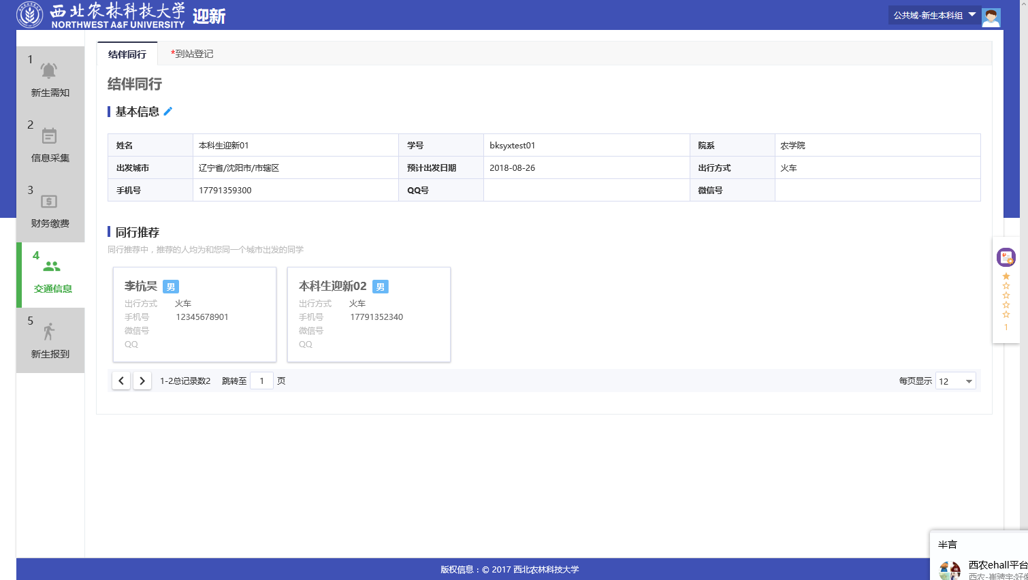
结伴同行：注意安全！！！

Slide 12
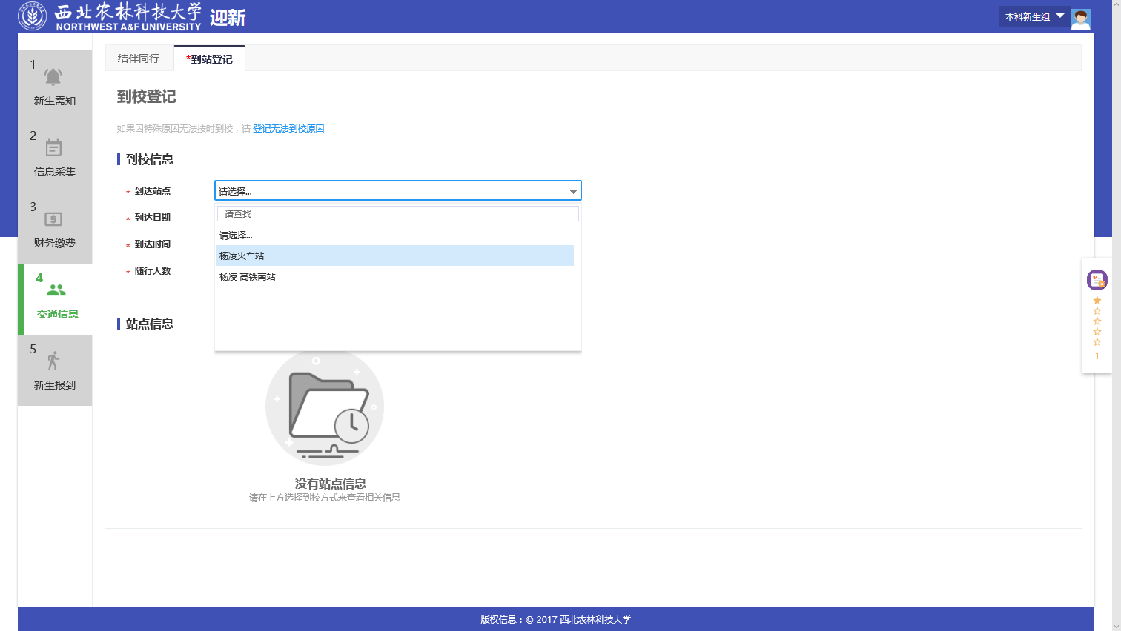
到站登记：以便安排迎新班车到交通站点迎接新生及家长

Slide 13
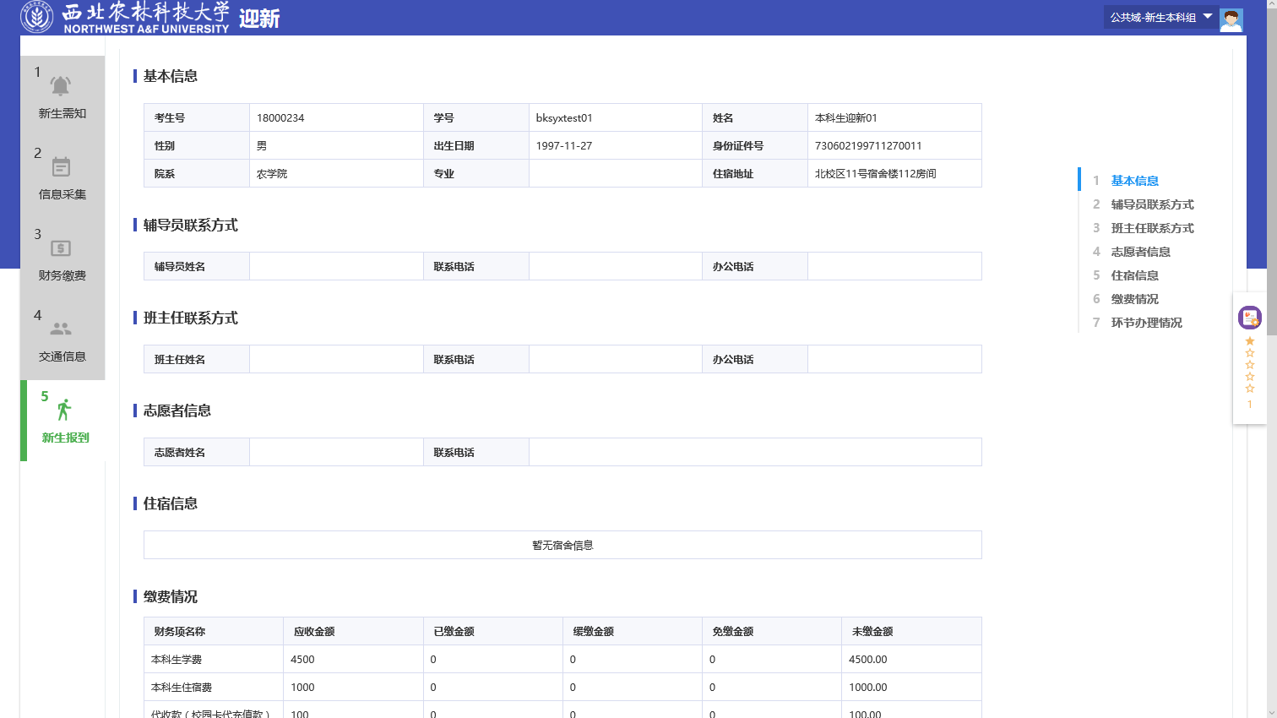
新生报到：班主任/辅导员/志愿者联系信息，住宿信息，缴费信息

Slide 14
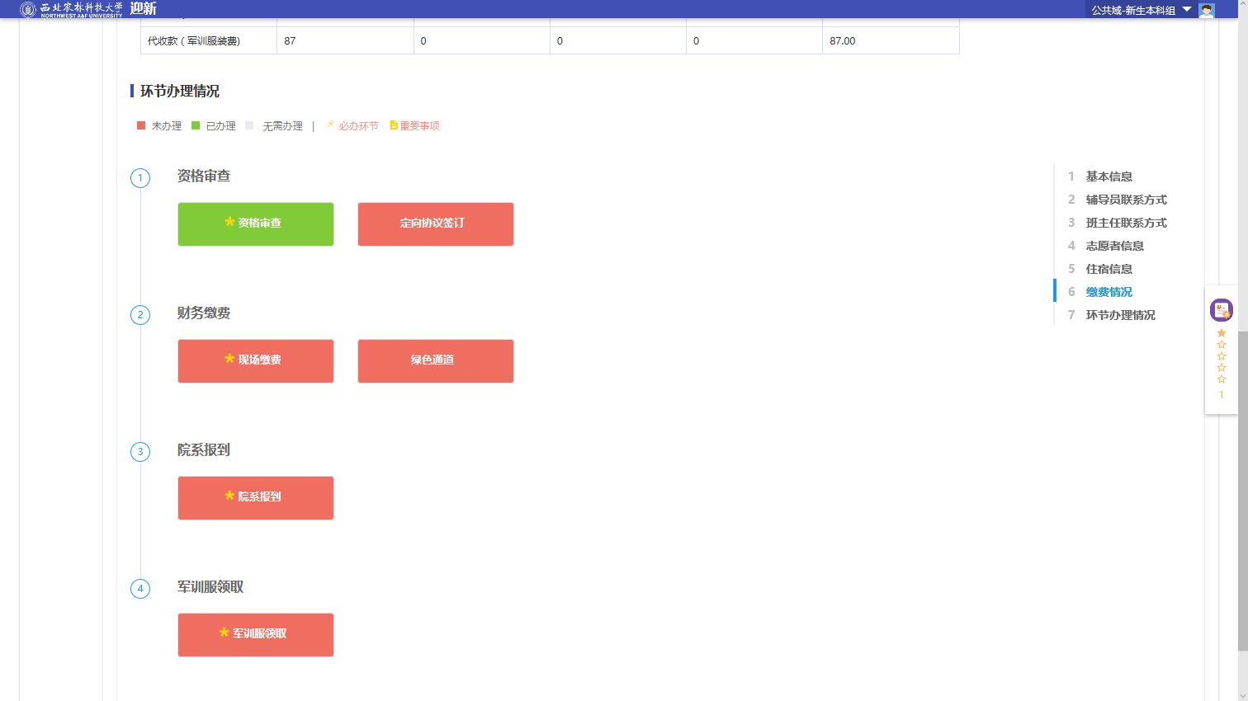
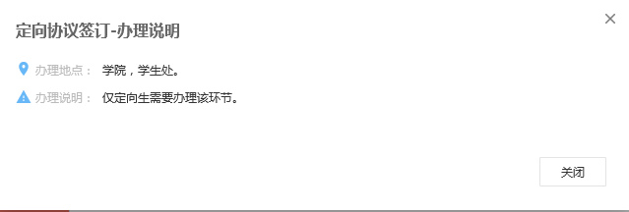
新生报到：查看报到各环节顺序
单击某一环节，可查看更详细信息。

